Slide 2
TS-410E 2.5吋 SATA SSD 靜音NAS主要特點
2.5-inch SATA SSD
雙2.5 GbE高速網路埠
支援4個2.5吋 SATA SSD插槽，提供充足的資料容量
充足的2.5 GbE網路頻寬，提供流暢的資料傳輸體驗
無風扇靜音設計
4K HDMI埠
於聲音敏感的環境中架設使用NAS無障礙
提供單埠螢幕輸出，可供監看或當PC螢幕輸出使用
4核心處理器
內建8GB記憶體
高效Intel Celeron J6412 4核心burst 2.6Hz處理器，充分支持NAS工作站各種應用
足量的記憶體讓NAS應用更加靈活
12吋短機箱可支援市面上大部分的機櫃
內建2埠M.2(PCIe Gen 3 x1)，可提供SSD快取，加速隨機存取的速度
PCIe Gen 3 x 8插槽，提供各式應用的高速擴充卡
雙系統靈活切換配置QTS and QuTS hero

Slide 3
靜音NAS: 消除噪音對健康與工作效率的損害
噪音對人的健康甚至是工作效率都有明顯的危害，根據世界衛組織歐洲區域環境噪聲指南（2018 年），提及通風系統中出現的音調噪音會對人類健康產生負面影響。 研究表明，長期接觸這種聲音會增加患高血壓、心臟驟停、耳鳴、聽力損傷、睡眠問題和壓力的風險。 通風系統產生的噪音水平也會對兒童的認知發展產生負面影響。另參考全球商業地板公司 Interface (2019)，進行了工作場所研究，揭示了聲音和聲學如何影響商業環境中的員工。這項與 Radius Global Market Research 合作進行的調查顯示，噪音會影響 69% 員工的注意力、生產力和創造力並產生負面影響。絕大部分的NAS都有裝載風扇產生噪音，QNAP設計了一款完全靜音，適合各種聲音敏感環境的TS-410E 2.5吋SSD NAS，屏除上述危害的種種疑慮。
Link: https://www.who.int/europe/health-topics/noise#tab=tab_1
https://www.interface.com/US/en-US/about/press-room/Acoustics-Office-Study
聽力受損
健康危害
工作效率下降

Slide 4
寂靜儲存之王
寂靜無風扇設計
TS-410E鋁製機身無風扇設計，可於聲音敏感的環境中完美的搭配儲存作業，例如需要寂靜音的錄音室等，可透過網路傳輸，搭配數位音樂工作站（Digital Audio Workstation，簡稱DAW），儲存珍貴的錄音檔案

Slide 5
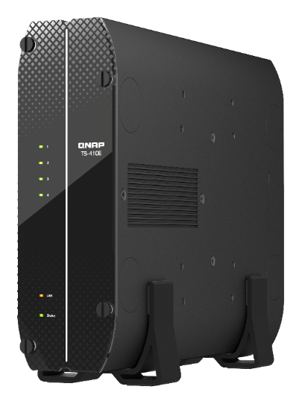
靜音NAS適合架設在聲音敏感的工作環境
聲音敏感環境資料儲存首選
架設TS-410E於辦公室進行資料的備份儲存，再也不會聽到如一般NAS的風扇噪音了。在空間有限且聲音敏感的環境中，除了昂貴的獨立隔音艙房外，QNAP提供更經濟的選擇。

Slide 6
緊湊機身搭配有型直立式腳架
直立式腳架
TS-410E專用的直立式腳架，擺設於桌面不占空間，讓桌面空間得到有效的利用，因其緊湊的機身適合擺放至辦公場域的任何位置
出貨附贈直立式防滑腳架

Slide 7
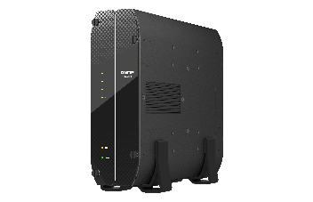
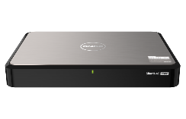
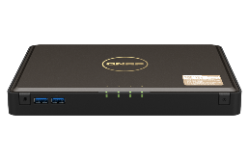
如何選擇桌上型雙2.5 GbE低噪音NAS
QNAP目前有三款支援雙埠2.5GbE的桌上型靜音NAS供客戶選擇，此次主要推薦的是全新TS-410E，其支援2.5吋 SSD加上無風扇的極靜音設計，特別適合聲音敏感的環境。HS-264也有此無風扇設計，使用者選用此型號通常因為其支援了3.5吋大容量硬碟。TBS-464則是支援PCIe NVMe SSD，擁有最高磁碟存取效能與最輕薄的尺寸，架設完全沒有壓力。
2.5 GbE NAS | HS-264 | TBS-464 | TS-410E
靜音 | 較佳 | 佳 | 最佳
儲存容量 | 最大 | 中 | 次高
輕薄不佔空間 | 輕薄 | 最輕薄 | 直立式緊湊機身
NEW

Slide 8
NAS為什麼選用搭載2.5吋 SATA SSD固態硬碟?
2.5吋 SATA SSD優點
SSD固態硬碟可靠且高速
2.5吋SATA SSD相較於M.2 PCIe SSD有著較大尺寸可放置較多Flash顆粒加大資料儲存容量的優勢外，更有著相容於2.5吋SATA硬碟的尺寸，於熱插拔結構與散熱設計都可以有著較佳的發揮，且不需要另外加裝散熱片，是高容量與效能間的平衡選擇
相較於傳統機械式硬碟轉動磁盤來讀取資料，不利於架設在有任何震動的地方，且容易因為移動碰撞而損壞，SSD固態硬碟將資料存在Flash中，因沒有機械結構，不易損壞。SSD效能較傳統機械式硬碟受限於物理限制傳輸速度快上許多。
2.5吋SATA SSD
NVMe M.2 PCIe SSD
SSD
HDD

Slide 9
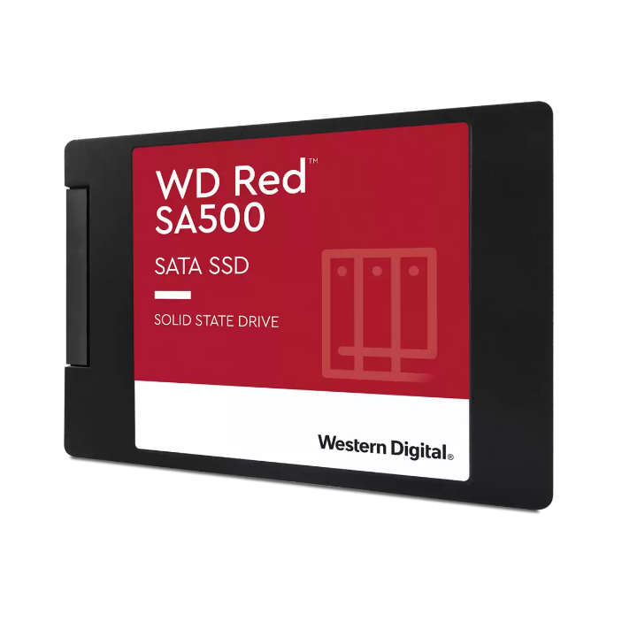
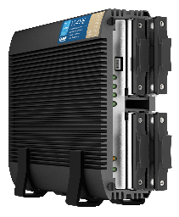
建議搭配WD Red SA500 4TB 2.5”SATA SSD
Western Digital
WD是儲存產業的創新與領導者，透過其領先的技術生產可靠與高效能的機械式硬碟與固態硬碟，適合佈署在辦公室，移動場域，資料中心，嵌入式系統，以及消費型電子產品中。
WD Red SA500 SSD 系列
WD 紅標 NAS 專用 SA500系列 2.5吋 SATA SSD，是專為全年無休的運作條件設計，有著高效能與高回應速度，其容量有 500GB, 1TB, 2TB, 4TB 可供客戶選擇。推薦用於裝置在TS-410E靜音NAS中，提供充足的效能與使用壽命。
TS-410E 支援 2.5“ SATA 插槽

Slide 10
搭載Intel Celeron J系列高效4核心處理器至少可穩定長期供貨至2029年
中小企業用戶採購設備時最需要的是依照階段性需求彈性部屬，於初期預算較為有限的情況下採購NAS進行相關應用的架設，經過一段時間，企業逐漸茁壯有了更充足的預算要進行擴充時，想要複製先前的架設經驗卻發現原有採購的NAS因為CPU缺貨而停產，因此只好重新評估導入。TS-410E採用可長期供貨至2029年的CPU，解決了客戶長期以來的困擾。
2.6GHz
Burst
J6412
Elkhart Lake
4-core
4-thread
AES-NI encryption
Volume & folder support
TDP
10W

Slide 11
4-bay NAS支援哪幾種RAID磁碟陣列資料保護功能?
RAID磁碟陣列是透過2顆以上的磁碟組成容錯保護機制的技術，可於一定數量磁碟損壞時保護資料，使用4顆磁碟於TS-410E組建磁碟陣列以保護力為優先時建議使用RAID 6，效能優先建議採用RAID 10
 | 單顆磁碟 | JBOD | RAID 0 | RAID 1 | RAID 5 | RAID 6 | RAID 10
組成的最少磁碟數 | N/A | 1 | 2 | 2 | 3 | 4 | 4
容許幾個磁碟損壞 | 0 | 0 | 0 | N-1 | 1 | 2 | 每組RAID 0可容許1顆
可用容量等於幾顆磁碟 | 1 | N | N | 1 | N-1 | N-2 | N/2
保護力 | 無 |  |  | 高 | 中下 | 中上 | 中上
效能 | 單顆效能 | N | 高 | 單顆效能 | 中 | 中下 | 中上

Slide 12
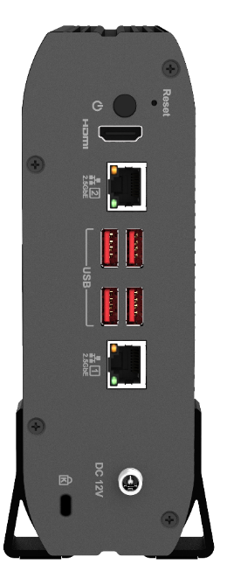
雙 2.5GbE 高速網路企業經濟的標配
2個 2.5GbE 高速網路埠
一般 1GbE 網速，已滿足不了現今中小企業用戶的基本儲存需求，因此 TS-410E NAS，標配了雙 2.5GbE 網路埠，透過 Port Trunking 網路聚合，可提供最高達 5Gbps 的資料傳輸能力。
2 x 2.5 GbE高速網路

Slide 13
4埠USB 3.2 Gen 2 高速 10Gbps 擴充接口
4個 USB 高速 10Gbps 埠
除了可連接 QNAP TL USB JBOD 容量擴充或備份外，相較於一般NAS提供了更順暢的檔案傳輸體驗。搭配HDMI連接螢幕輸出時，USB介面更可以連接鍵盤滑鼠直接操作監看，或是當成PC使用。連接UPS不斷電系統增加續航力。充足的USB埠數量，滿足各種情境需求。
USB 3.2 Gen 2 port
JBOD
UPS

Slide 14
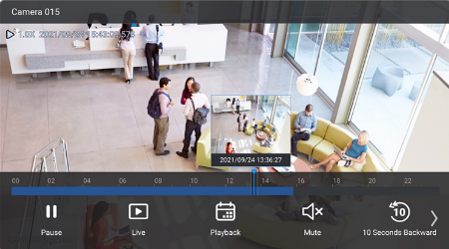
支援HDMI 4K螢幕輸出
HDMI螢幕輸出埠，提供4K解析度
直接連接螢幕輸出，可當作螢幕監看，並可當成PC使用，安裝HybridDesk Station更可以變身成影音劇院。

Slide 15
支援4個SATA 6Gb/s SSD插槽
移除前蓋後可看到四個2.5吋SSD插槽
(支援熱插拔)
3
1
保留工程用途
SSD LED 1~4
4
2
網路
狀態

Slide 16
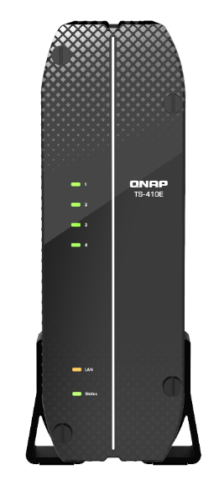
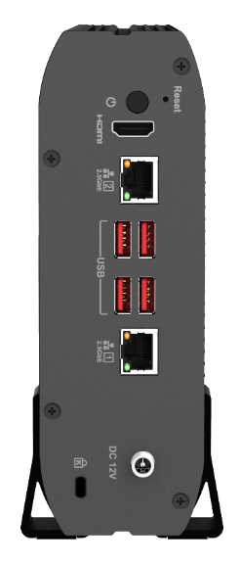
TS-410E I/O與尺寸
Power button
Reset button
HDMI
2.5 GbE
SSD LED 1~4
USB 3.2 Gen2
LAN
Status
DC 12V input
K-Slot
60 (H) x 180 (W) x 254 (D) mm / 2.36 (H) x 7.09 (W) x 10 (D) inch

Slide 17
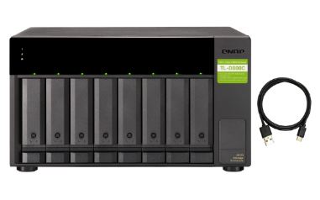
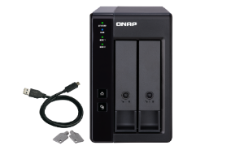
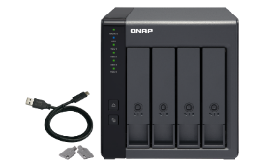
選購支援USB JBOD & RAID 儲存擴充設備
TR-002
TR-004
TL-D800C
2-bay
桌上型 USB 3.2 Gen 2 JBOD
支援硬體RAID
4-bay
桌上型 USB 3.2 Gen 1 JBOD
支援硬體RAID
8-bay
桌上型 USB 3.2 Gen 2 JBOD
TS-410E支援JBOD最大數量
TR-002 | 2
TR-004 | 2
TL-D800C | 1
TR-004U | 2
TL-R1200C-RP | 1
TR-004U
TL-R1200C-RP
4-bay
機架型 USB 3.2 Gen 1 JBOD
支援硬體RAID
12-bay
機架型 USB 3.2 Gen 2 JBOD
支援雙電源備援

Slide 18
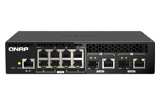
選購網路交換器
無須更換既有佈線
即可升速 2.5GbE
QSW-1108-8T (無網管型)
8 x 2.5G
RJ45 Multi-Gig
無風扇與金屬外殼
 | CAT 5e | CAT 6 | CAT 6A
100M | ✔ | ✔ | ✔
1G | ✔ | ✔ | ✔
2.5G | ✔ | ✔ | ✔
5G | ✔ | ✔ | ✔
10G | X | ✔(55m) | ✔
QSW-1208-8C (無網管型)
QSW-308-1C (無網管型)
8 x 10G/5G/2.5G
RJ45 Multi-Gig
1 x 10G/5G/2.5G
RJ45 Multi-Gig
QSW-M408-4C (網管型)
QSW-M2108R-2C (網管半機架型)
4 x 10G/5G/2.5G
RJ45 Multi-Gig
2 x 10G/5G/2.5G
RJ45 Multi-Gig

Slide 19
2 x 2.5GbE進行10GB檔案傳輸效能
2 x 2.5GbE Windows file transfer (10GB)
2 x 2.5GbE Windows file transfer (10GB)
NAS encrypted volume
600
587
588
586
500
566
400
300
200
100
(MB/s)
0
Write
Read
Write
Read
Environment: NAS | TS-410E, QTS 5.0, 4 x Samsung 860 Pro 512GB, RAID 5, thick volume
PC | Windows Server 2019 Standard, Intel Core i7-6700 3.4 GHz, 32GB RAM
Tested in QNAP Labs. Figures may vary by environment.

Slide 20
2.5吋SATA SSD安裝
1
平躺機身
2
移除前蓋螺絲
3
取出SSD Tray
4
螺絲鎖附SSD
5
插回SSD
6
鎖上前蓋螺絲
7
轉回直立
8
放置於腳架

Slide 22
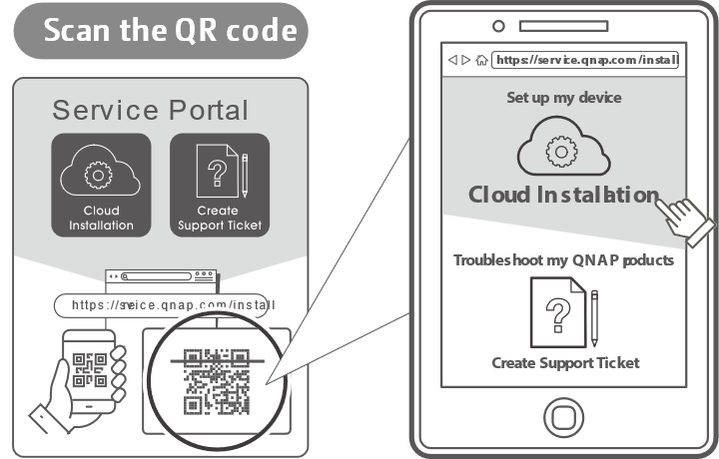
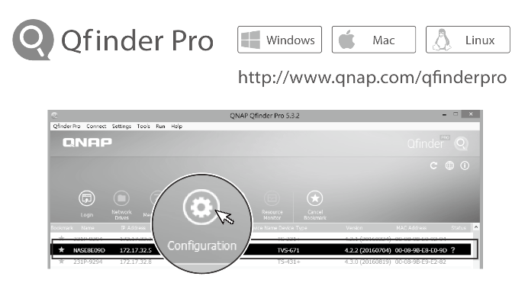
NAS快速安裝
1
透過手機掃描QR Code進行安裝
2
電腦下載Qfinder Pro程式進行安裝

Slide 23
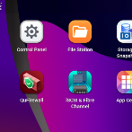
預載全新 QTS 5.0 NAS 智慧與安全作業系統
支援WireGuard VPN
安全連線又便捷
升級Linux Kernel 5
強化資安保障數據資產
提升NAS整體效能
讓NAS相關應用軟體運行得更順暢
全新UI
簡潔美觀流暢的體驗

Slide 24
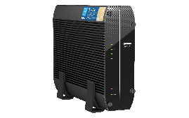
透過免授權費的 HBS 3 (Hybrid Backup Sync 3) 進行最佳資料備份與還原策略 3 步驟
簡單完成 3-2-1 備份策略與步驟 (3副本、2種媒體、1個異地備援)
2種媒體
3個副本
副本1
NAS
副本2
NAS異地
副本3
Google Drive
1個異地
2 種媒體
3個副本
副本 1
NAS
副本 2
NAS off-site
副本 3Google Drive
1 異地備援

Slide 25
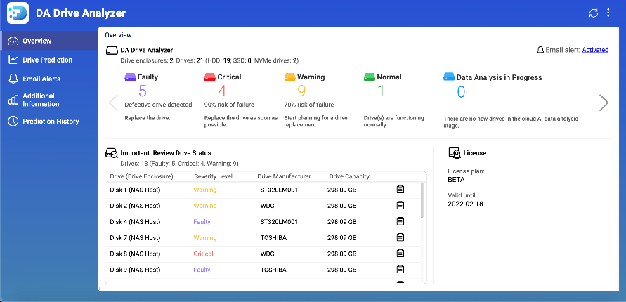
DA Drive Analyzer 磁碟故障預測
每台NAS可免費進行1個磁碟預測
可付費訂閱額外的磁碟加強防護力
磁碟的建康分析與故障預測
DA Drive Analyzer 整合 ULINK 雲端人工智慧學習推論技術，可在磁碟故障前通知您，協助您預防因無預警的磁碟損壞所造成的資料遺失或停機損失。

Slide 26
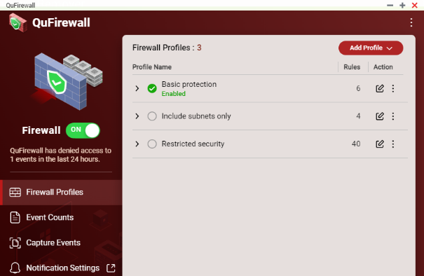
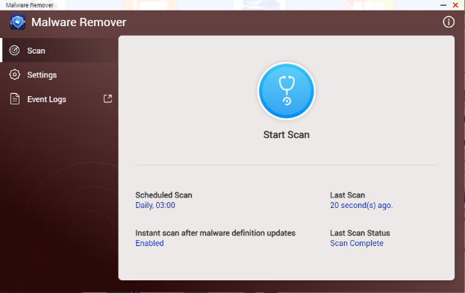
全方位 NAS 資安防護
QuFirewall
保護你的NAS免於外部攻擊。你可以自行設定規則，包括指定來源地區，指定服務連接阜, 來源IP位置等，允許或拒絕透過網路存取NAS。
Malware Remover
定時掃描您的 NAS、檢查並下載最新惡意軟體定義檔。當受到攻擊時，可即時排除受感染的檔案，協助提升 NAS 資安防護層級。

Slide 27
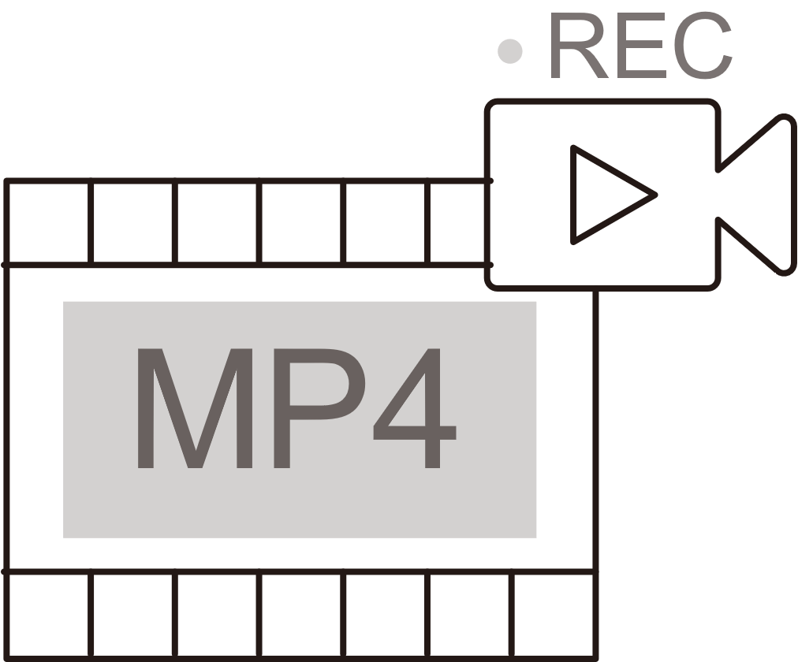
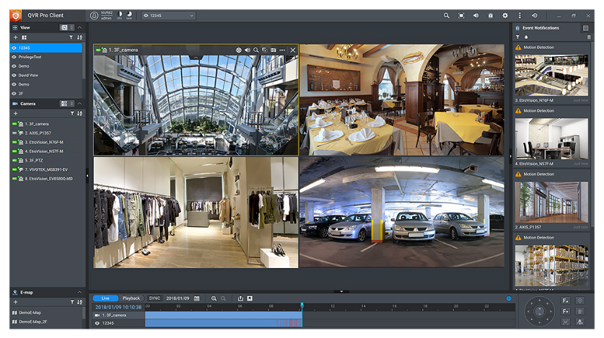
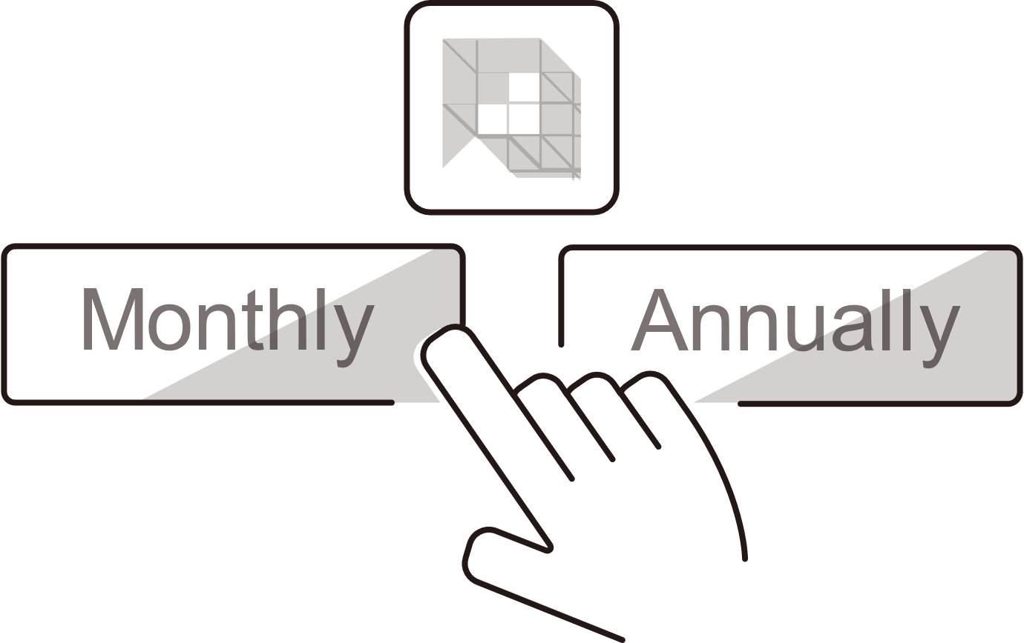
QVR Elite智慧安全監控方案
標準 MP4 媒體格式
彈性訂閱錄影頻道
免費支援2個攝影機頻道 (可彈性擴充)
儲存容量擴充簡便

Slide 28
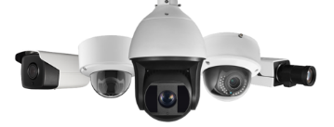
相容於為數龐大的攝影機型號
超過180 品牌
超過 6700 型號
ONVIF Profile 支援
RTSP 串流
輸入/ 輸出
RTMP 串流
輸入
https://www.qnap.com/en/compatibility-qvr-pro

Slide 29
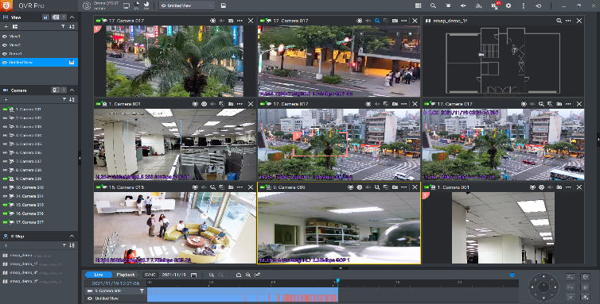
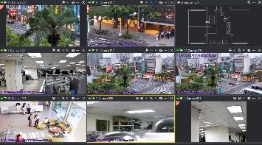
統合式介面同時監看與回放
在一個螢幕的單一使用者介面中，就可以同時觀看即時影像與操控回放
一鍵即可讓畫面中全部攝影機同步播放
一鍵即可在時間軸上切換到過往影像
一鍵即可在即時跟回放之間切

Slide 30
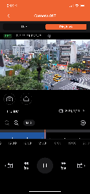
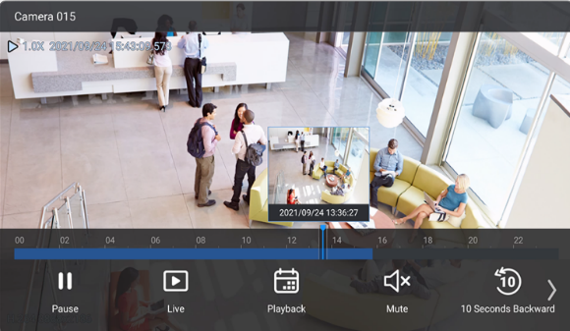
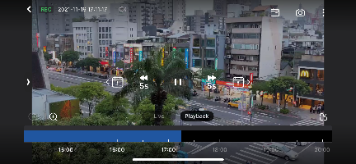
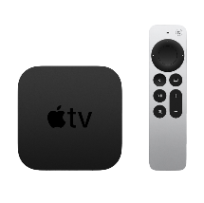
行動與家用監控方案
QVR Pro Client
行動裝置錄影與回放
QVR Viewer
全新 Apple TV監控應用
QVR Pro Client 用戶端軟體可安裝於 Mac®、Windows ®系統、與行動裝置， 讓您透過各種不同裝置靈活運用，隨時監看掌握全局。
QVR Viewer 是 Apple TV ® 的 App，讓您可輕鬆即時監控或回放 NAS 的攝影機影像。您可以透過時間軸或日曆搜尋播放特定時間點的錄影影像。

Slide 31
Qsirch 全文檢索搜尋工具
NAS 版本
搜尋 NAS 中的海量資料
PC 版本
整合 NAS 與 PC 本機搜尋，最強大的 PC 檔案搜尋工具
Qsirch 是 QNAP NAS 專屬的全文檢索搜尋引擎，讓您透過檔案名稱、內容以及後設資料 (metadata) 找到所需的檔案。
藏得再深的檔案都找得到！
全文搜尋
AI 搜尋
多種篩選器

Slide 32
Qfiling 自動歸檔
Qfiling 讓檔案整理工作變得自動化 ，您只須要將檔案分類並設定排程，剩下的就交給 Qfiling 處理吧。輕鬆、智能，又有效率！
客制彈性
依需求自訂歸檔規則，同時可以執行多種檔案批次編輯
效率大增
依排程方式自動啟動任務
安心掌握
系統記錄，歸檔狀態及歷程一目瞭然

Slide 33
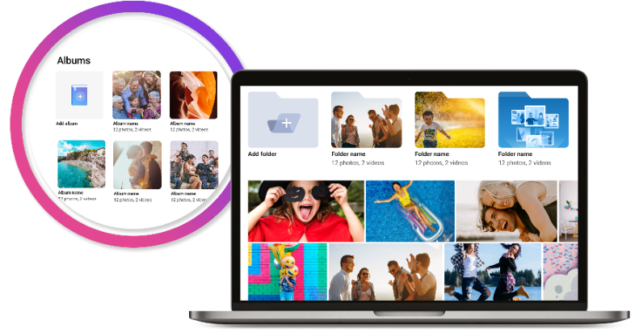
影音串流，作為多媒體伺服器也很合適
影音串流，作為多媒體伺服器也很合適
各種多媒體檔案可以輕鬆集中儲存，如照片、音樂及影片檔案。在手機、平板或電視上都可欣賞 NAS 中的影音收藏。
使用 Cinema28 串流多媒體至
各影音播放裝置
使用 Plex 串流/轉檔多媒體至
各影音播放裝置
在 Apple TV/Fire TV/Roku/
Android TV 透過 Qmedia 播放
QuMagie AI 智慧相簿，自動人臉辨識及物件分類

Slide 34
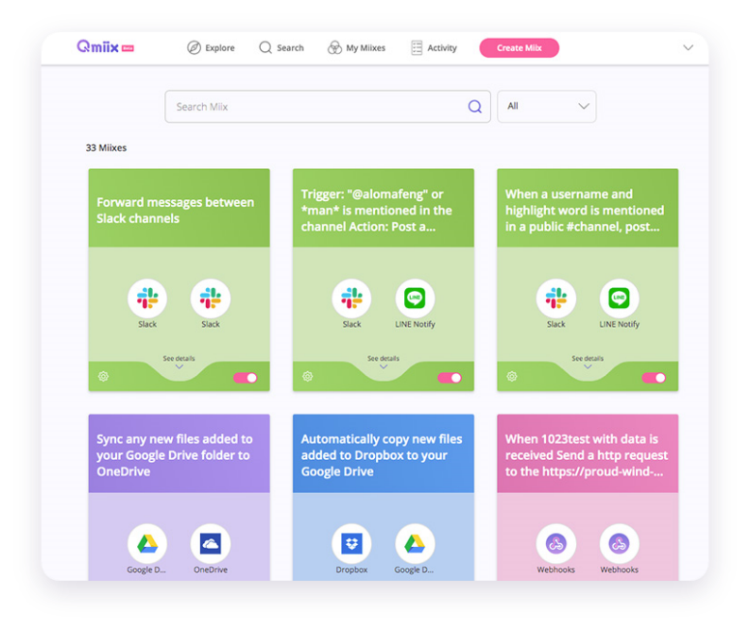
在多雲、多台 NAS 及各應用程式間自定義自動化工作流，協助節省工作流的時間、人力和成本
Qmiix
跨平台工作流自動化解決方案
Qmiix 能串接並自動化 QNAP NAS、雲服務、社交網路及通訊軟體間的工作流，簡化備份、發文及事件通知等例行任務。Qmiix 提供高效的溝通渠道及彈性化的多雲備份環境，提升中小型企業及協作團隊的生產力。

Slide 35
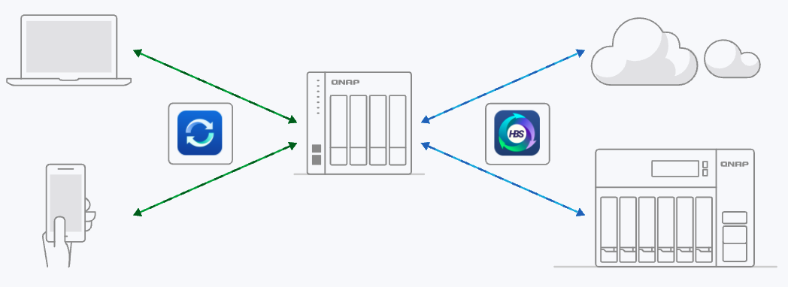
個人及團隊協作都好用的 Qsync 跨裝置檔案同步技術
Qsync 讓您方便地在 QNAP NAS 及綁定裝置間進行即時檔案同步，適用於桌機、筆電與行動裝置。您可在所有裝置上存取最新資料，並輕鬆分享給工作團隊或家庭成員。
集中管理綁定裝置，提升安全性及管理效率
使用 Hybrid Backup Sync 同步檔案到其他 NAS 或雲端
中央控管設定模式與使用者自訂模式彈性配置
高達 64 個版本控制、隨時回溯資料
遠端抹除機制可刪除遺失設備裡的同步檔案
NAS 安裝Qsync Central
App

Slide 36
更輕量, 更快速的個人用 VPN 服務
更輕量, 更快速的個人用 VPN 服務
全新 QVPN 支援 WireGuard VPN, 更加輕量, 容易設定, 支援多種用戶平台, 速度大幅提升, 是個人用戶, 在家工作的必備工具。
由 Kernel 層直接處理VPN加密封包, 傳輸速度更快。
僅用金鑰登入。 (無一般帳號管理)

Slide 37
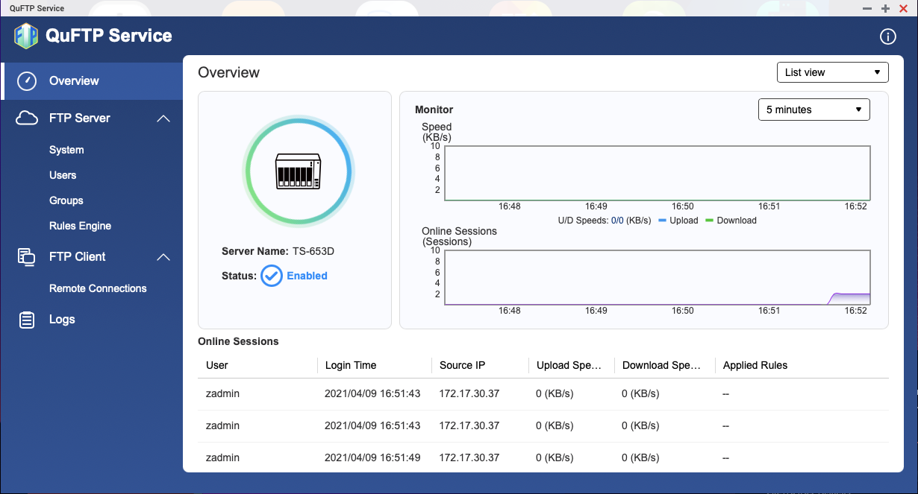
QuFTP 遠端檔案 FTP 存取服務
可獨立更新
支援 FTP 服務器
支援 TLS 設定
支援 QoS 設定
支援規格設定
支援 FTP 用戶端

Slide 38
透過Ubuntu Linux Station讓NAS變身本地端電腦，也可透過遠端隨時連線
遠端隨時連Ubuntu Linux Station
使用遠端連線，可透過網際網路隨時連線使用Ubuntu作業系統
Ubuntu Linux Station讓NAS變身電腦
將鍵盤、滑鼠和 HDMI 顯示器連接 NAS 即時變身為Ubuntu作業系統的電腦
Ubuntu Linux Station
VJBOD Cloud Gateway
Initiator
Local user
iSCSI
Target
雲端物件
儲存空間
Initiator
iSCSI
Cloud LUN
Client
Application
Server
SMB/NFS/AFP/
FTP/WebDAV
Cloud Volume
/Shared folder
快照
快照
Local user

Slide 39
App Center
豐富多樣的應用程式
NAS功能超乎想像
透過QNAP APP Center內含的多樣化應用程式，隨選即安裝擴充NAS各式功能。威聯通科技對內不斷精進研發並對外尋求相關應用軟體合作，每分每秒都在進化，在乎使用者的需求，提出各式前瞻創意，是QNAP於快速變動的AI時代，唯一不變的堅持。
https://www.qnap.com/zh-tw/app_center/

Slide 40
規格表
 | TS-410E
CPU | Intel® Celeron® J6412 4-core/4-thread processor, burst up to 2.6 GHz
System memory | 8GB (not expandable)
Drive bay | 4 x 2.5” SATA SSD
Drive Compatibility | SATA 6Gb/s
2.5GbE | 2
USB port | 4 x USB 3.2 Gen2 Type-A
Form Factor | Desktop with stands
LED Indicators | Status, LAN, SSD 1-4
Buttons | Power, Reset
Dimensions (HxWxD) | 60 (H) x 180 (W) x 254 (D) mm 2.36 (H) x 7.09 (W) x 10 (D) inch
Power | DC 12V, 96W
Fanless | v
Operating temperature | 0°C ~ 40°C
40

Slide 41
延長保固， 享最高 5 年保障
TS-410E 享有 3 年的免費產品保固。如果需要更長的保固期，您可以購買 QNAP 延長保固服務方案，享有最高 5 年的產品保固期限與超值保障。

Slide 42
TS-873AeU系列
輕量2U短機身機架型NAS的唯一選擇

